Slide 1



TẬP LÀM VĂN
Tả người
(Kiểm tra viết)
Trang 152

Slide 2
Mục tiêu
Hoàn thành bài văn tả người theo đề bài gợi ý trong SGK

Slide 3




Xin chào các bạn đến với lớp học của cô Mimi.
Các bạn hãy góp sách giúp các em học sinh ở đây bằng cách trả lời đúng câu hỏi sau nhé.
1. Mở bài
Giới thiệu người định tả.
Em hãy nhắc lại cấu tạo bài văn tả người.
Tầm vóc.
Cách ăn mặc.
Khuôn mặt.
Mái tóc, …
Tả ngoại hình.
Tả người
2. Thân bài
Tả tính tình, hoạt động.
- Lời nói, cử chỉ.
- Thói quen.
- Cách cư xử.
3. Kết bài
Nêu cảm nghĩ của em.
Notes:
Gv bấm vào hình mũi tên để quay về khi HS trả lời đúng.

Slide 4








Đề bài
01
Tả cô giáo (hoặc thầy giáo) đã từng dạy dỗ em và để lại cho em nhiều ấn tượng, tình cảm tốt đẹp.
02
Tả một người ở nơi em sinh sống (chú công an phường, chú dân phòng, bác tổ trưởng dân phố, bà cụ bán hàng,...).
03
Tả một người em mới gặp một lần nhưng để lại cho em những ấn tượng sâu sắc.

Slide 5
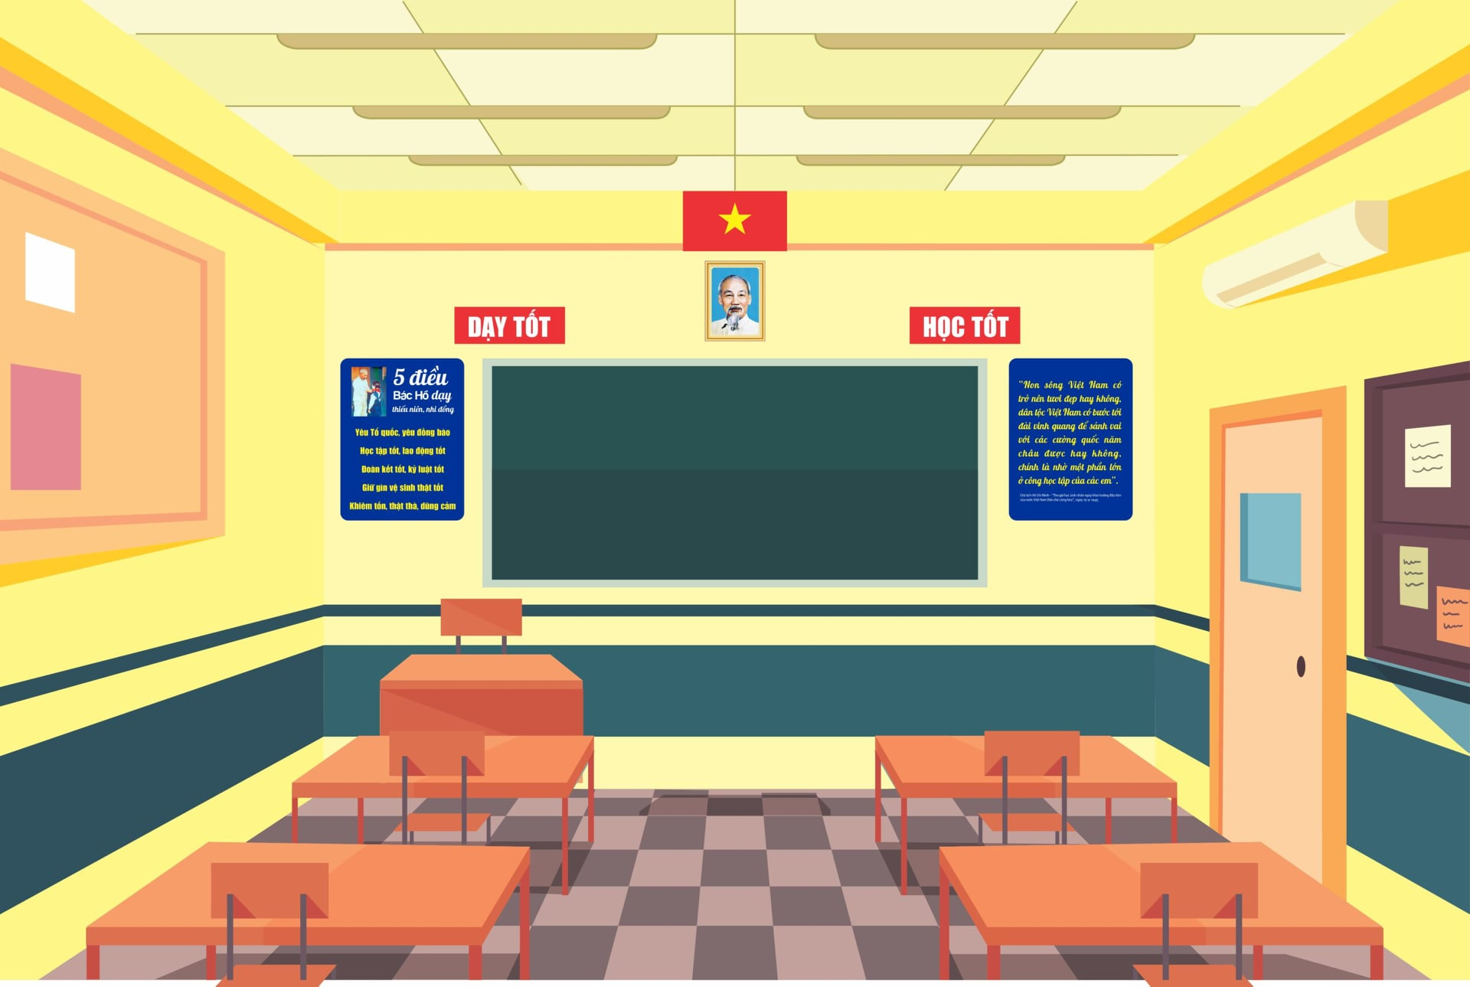
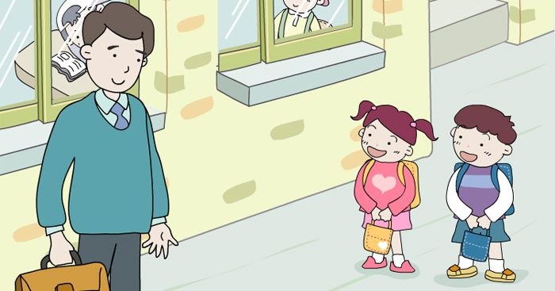
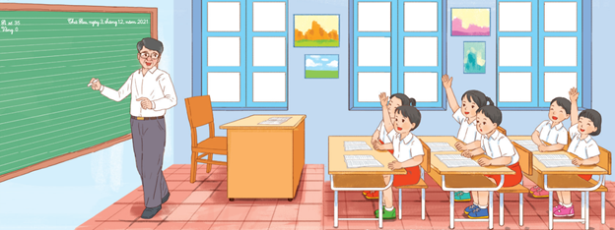



Tả cô giáo (hoặc thầy giáo) đã từng dạy dỗ em và để lại cho em nhiều ấn tượng, tình cảm tốt đẹp.
1.

Slide 6
Dàn ý tả cô giáo (thầy giáo)
1.Mở bài:
Giới thiệu cô giáo (thầy giáo) đã dạy em năm lớp 1.
2.Thân bài:
Tả ngoại hình:
- Tuổi tác, vóc dáng, trang phục.
Khuôn mặt, giọng nói ,…
Làn da, mái tóc, đôi mắt, …
b) Tả tính tình và hoạt động:
Dạy học, giảng bài dễ hiểu.
Dịu dàng chăm sóc, khuyên bảo học sinh nhưng nghiêm khắc.
3. Kết bài:
- Nêu suy nghĩ hoặc tình cảm của em với cô giáo (thầy giáo).

Slide 7

2.
Tả một người ở nơi em sinh sống (chú công an phường, chú dân phòng, bác tổ trưởng dân phố, bà cụ bán hàng,...).

Slide 8
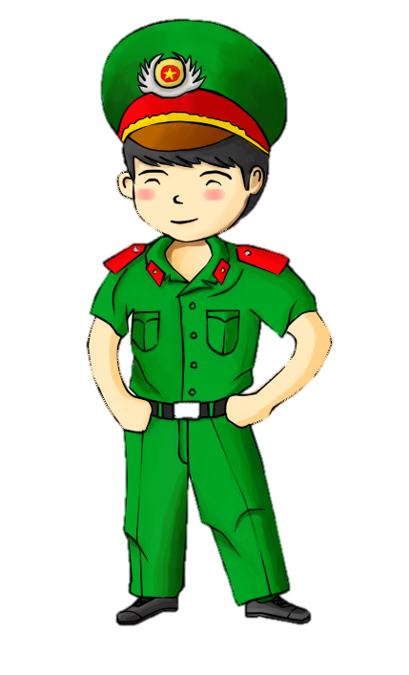
Dàn ý tham khảo tả chú công an
1.Mở bài:
Giới thiệu chú công an phường nơi em ở.
2.Thân bài:
Tả ngoại hình:
- Tuổi tác, vóc dáng, trang phục.
Khuôn mặt, giọng nói ,…
Làn da, mái tóc, đôi mắt, …
b) Tả tính tình và hoạt động:
Trực ban bảo vệ an ninh trật tự khu phố.
Hòa nhã với nhân dân, hướng dẫn các thủ tục cần thiết.
3. Kết bài:
- Nêu suy nghĩ, tình cảm của em đối với chú công an.

Slide 9
Tả một người em mới gặp một lần nhưng để lại cho em những ấn tượng sâu sắc.
3.

Slide 10
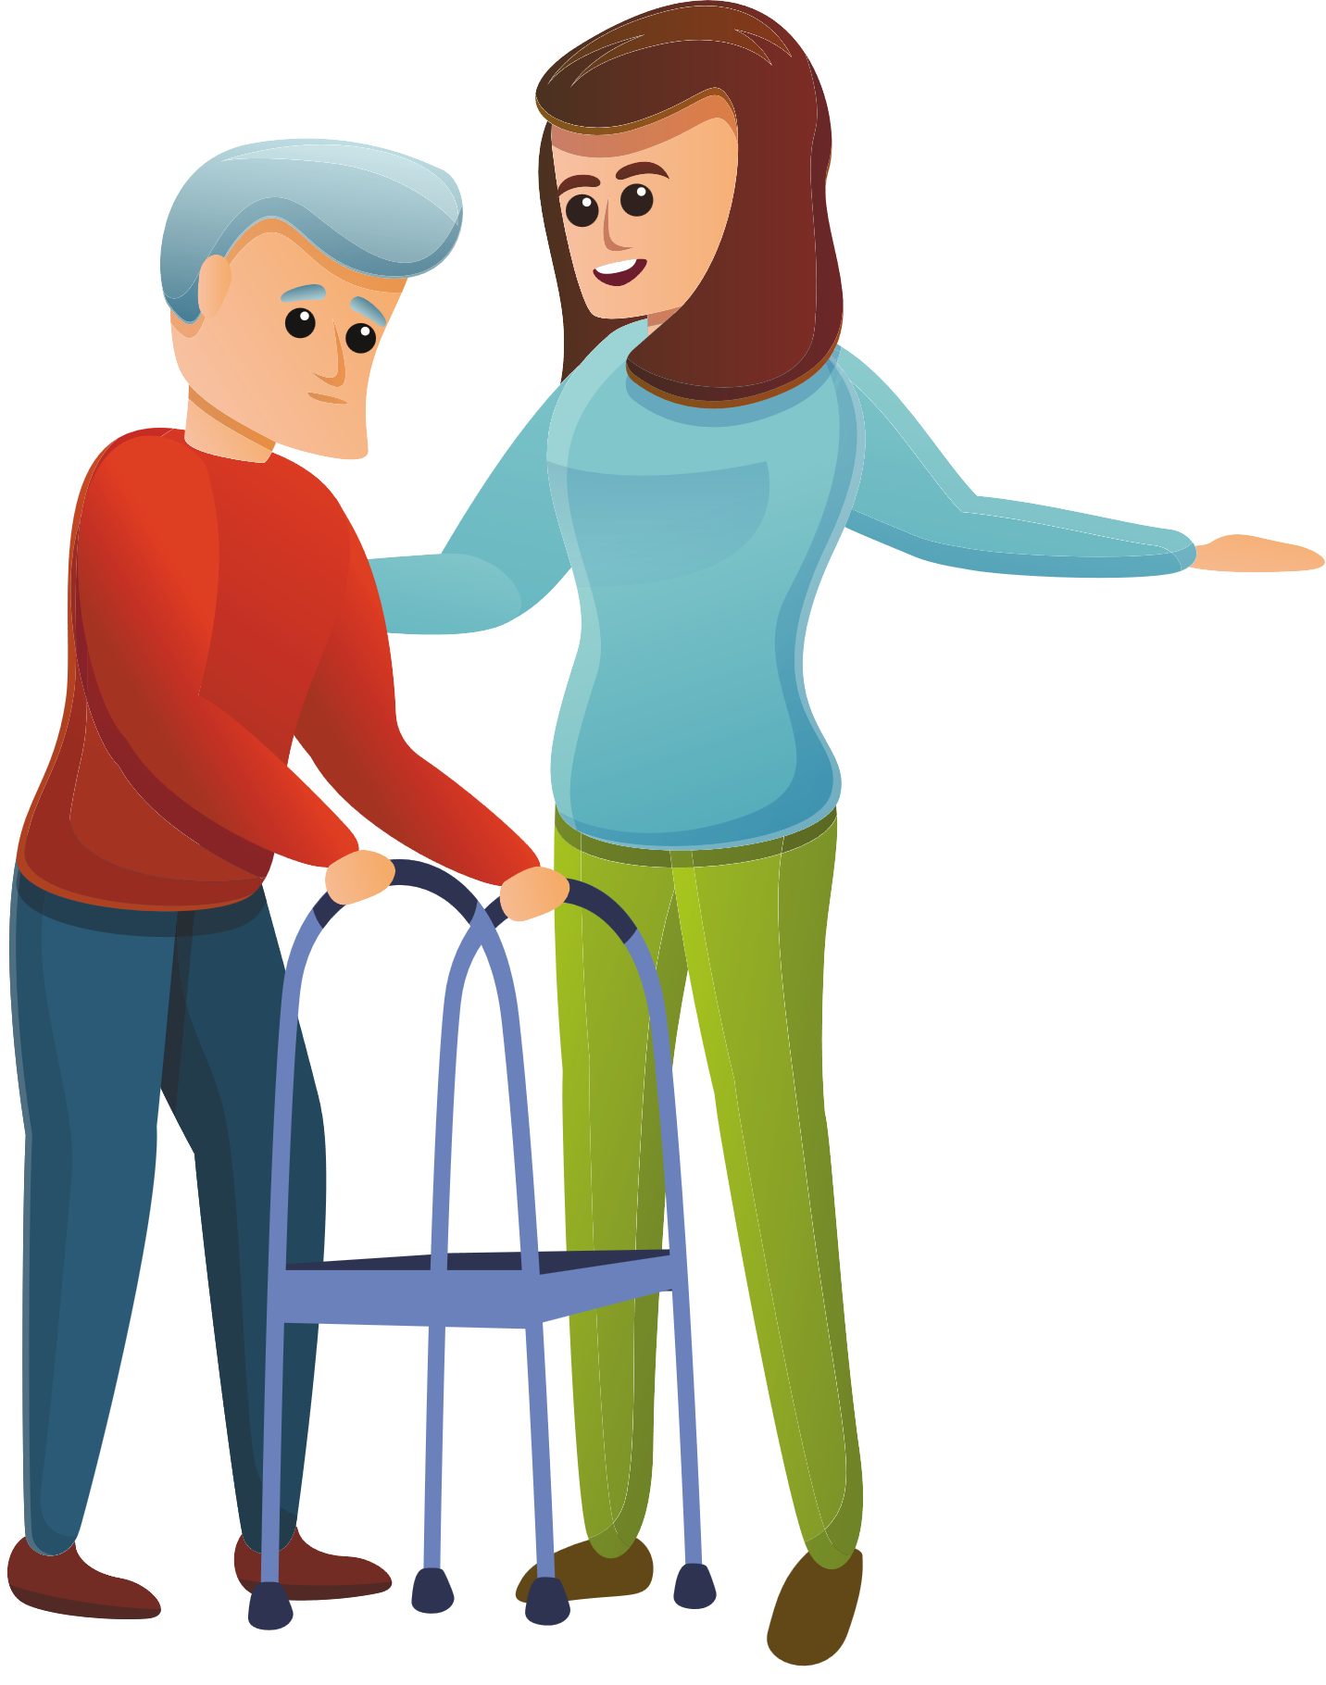
Dàn ý tham khảo tả người mới gặp
1.Mở bài:
Giới thiệu người phụ nữ em gặp khi đi xe buýt.
2.Thân bài:
Tả ngoại hình:
- Tuổi tác, vóc dáng, trang phục.
Khuôn mặt, giọng nói ,…
Làn da, mái tóc, đôi mắt, …
b) Tả tính tình và hoạt động:
Nhường ghế cho cụ già.
Thân thiện với mọi người.
3. Kết bài:
- Tôn trọng, khâm phục hành động của người phụ nữ ấy.

Slide 11


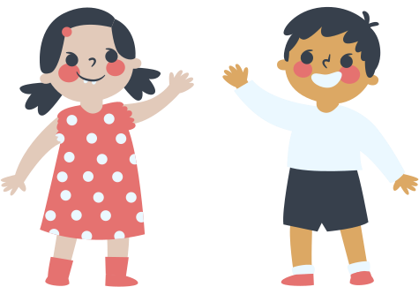
TIÊU CHÍ ĐÁNH GIÁ
Hình thức
Bố cục đủ 3 phần.
Sử dụng từ ngữ, hình ảnh miêu tả phù hợp.
Nội dung
Diễn đạt trôi chảy,
trình tự hợp lý.

Slide 12

3.
Viết bài văn

Slide 13


Dặn dò
- Hoàn chỉnh bài văn vào vở.
- Chuẩn bị bài mới “Trả bài văn tả cảnh”.
Use this to keep track of the points! Copy and paste the token for every point a player receives.

Slide 14

Đánh giá mục tiêu
Hoàn thành bài văn tả người theo đề bài gợi ý trong SGK

Slide 15
Chúc các em
học tốt!

